Slide 1

Báo Cáo Cuối Kỳ
Hệ Quản Trị Cơ Sở Dữ Liệu
Đề Tài:
Xây Dựng Chương Trình Quản Lý Website bán Sách
Giảng viên hướng dẫn: TS. Nguyễn Thành Sơn
Sinh viên thực hiện: MSSV:
Đỗ Viết Hải 17133017
Vũ Ngọc Khang 17133033
Nguyễn Phước Sang 17133055
Nguyễn Tài Kha 18110301
Nhóm: 10

Slide 2
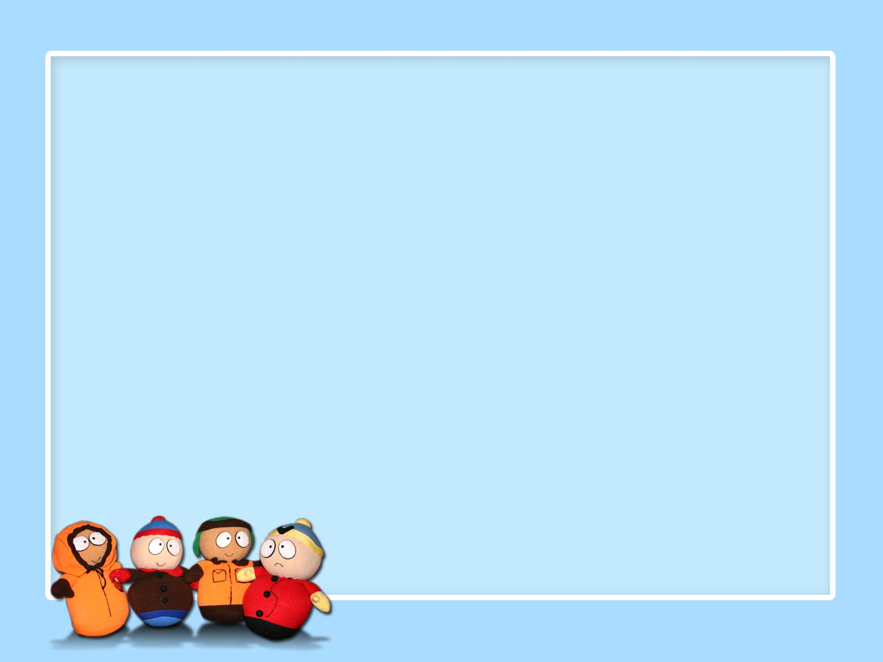
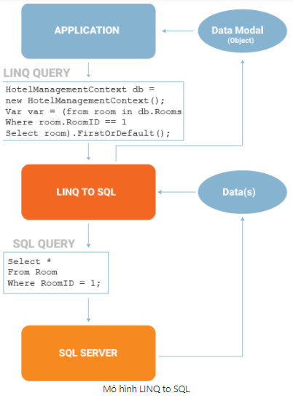
Giới Thiệu Về LinQ to SQL
LinQ to SQL là 1 thư viện cung cấp khả năng truy vấn database ngay trên ngôn ngữ lập trình. Khi sử dụng, LinQ sẽ mô phỏng lại cơ sở dữ liệu của bạn và lưu trong chương trình, sau đó mỗi entity sẽ đươc xây dựng thành mỗi class, từ đó ta có thể truy xuất database thông qua những class đó.

Slide 3

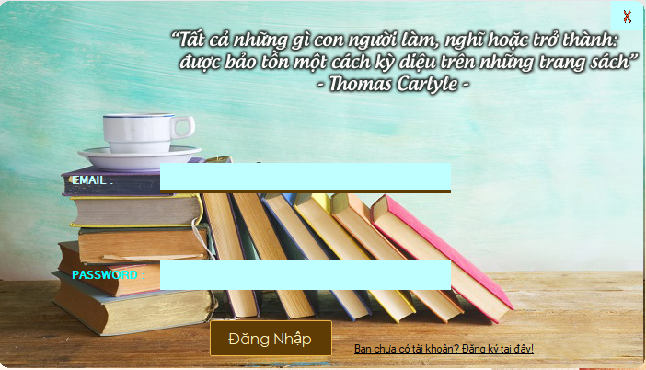
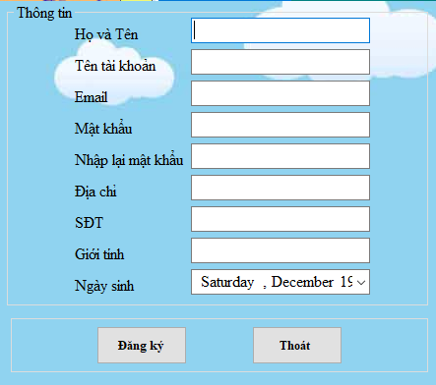
Đăng Nhập – Đăng Ký

Slide 4
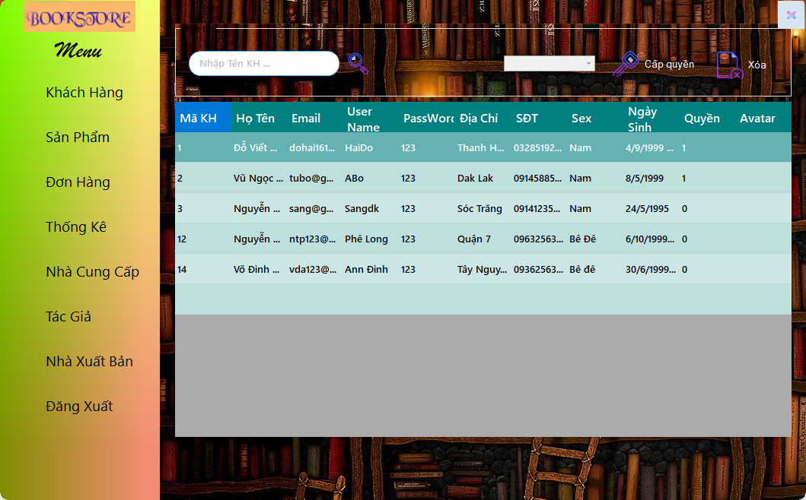
Quản Lý – Khách Hàng

Slide 5
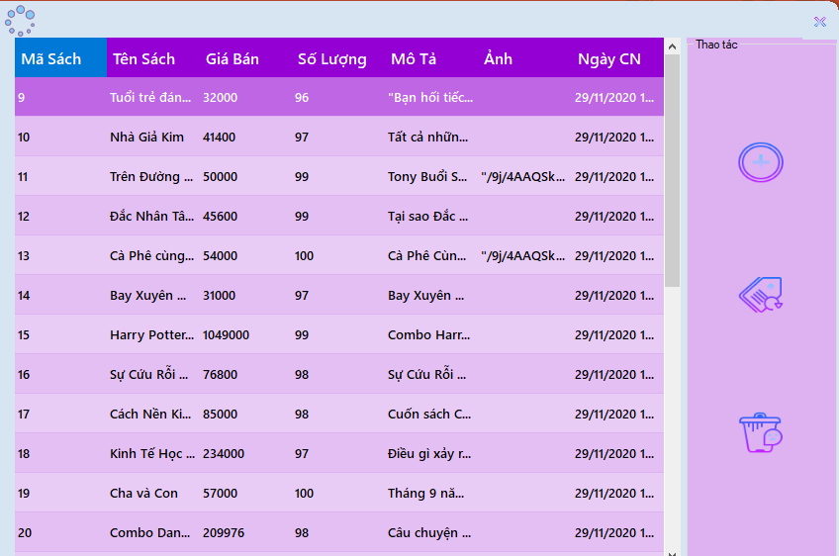
Quản Lý – Sản Phẩm

Slide 6
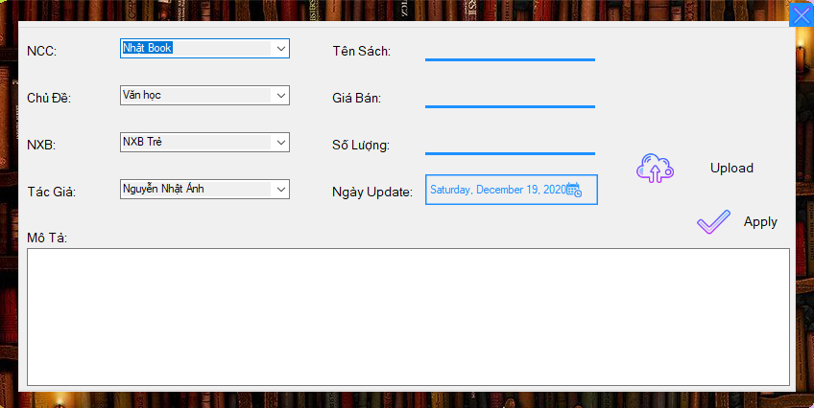
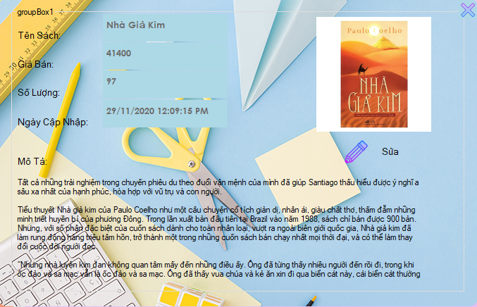
Quản Lý – Sản Phẩm

Slide 7
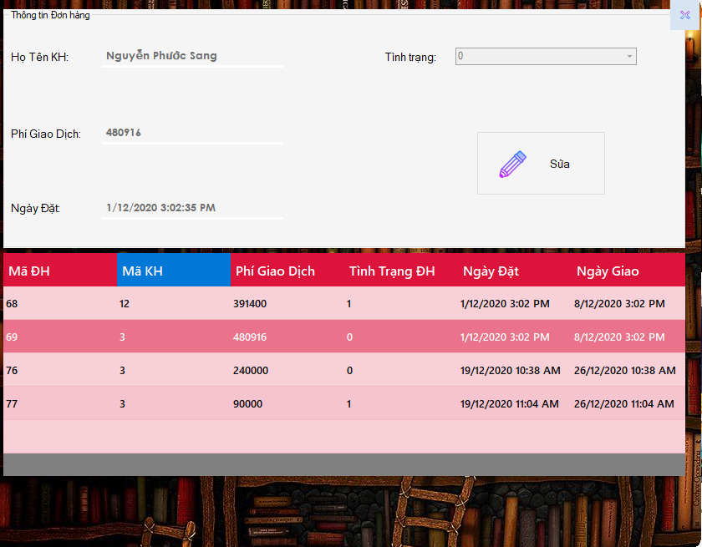
Quản Lý – Đơn Hàng

Slide 8
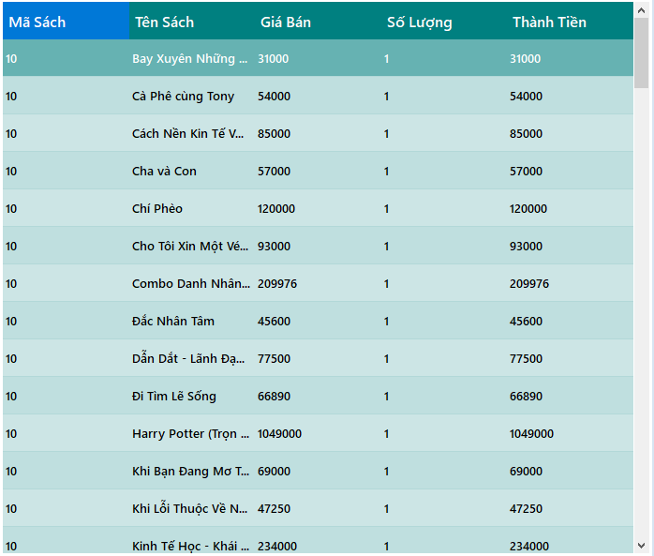
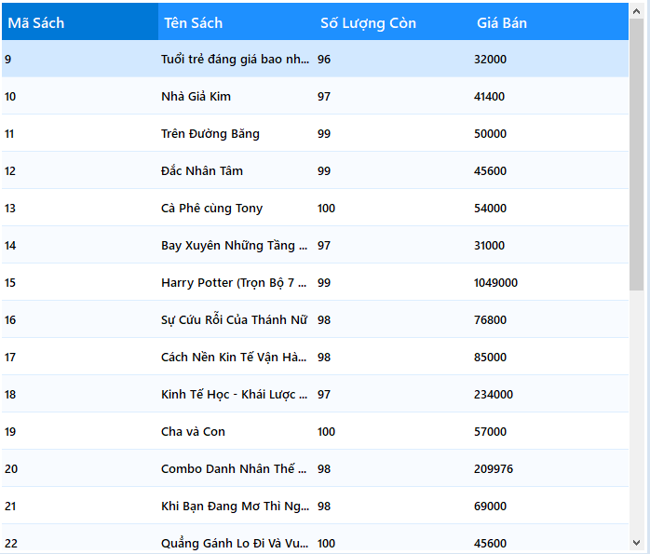
Quản Lý – Thống Kê

Slide 9
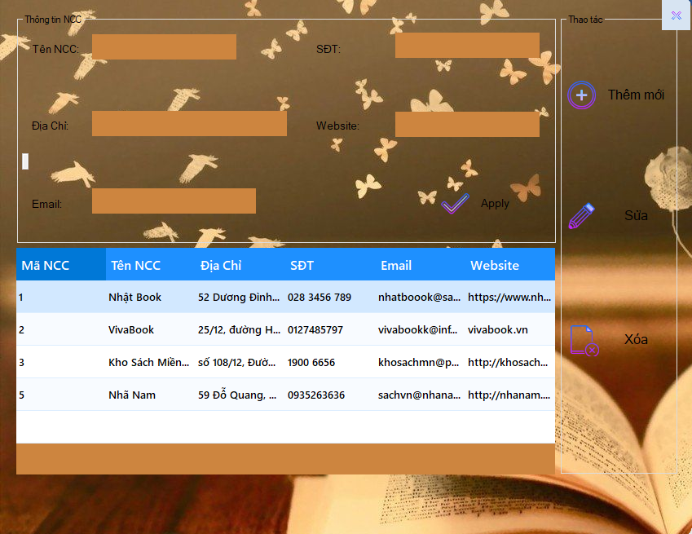
Quản Lý – Nhà Cung Cấp

Slide 10
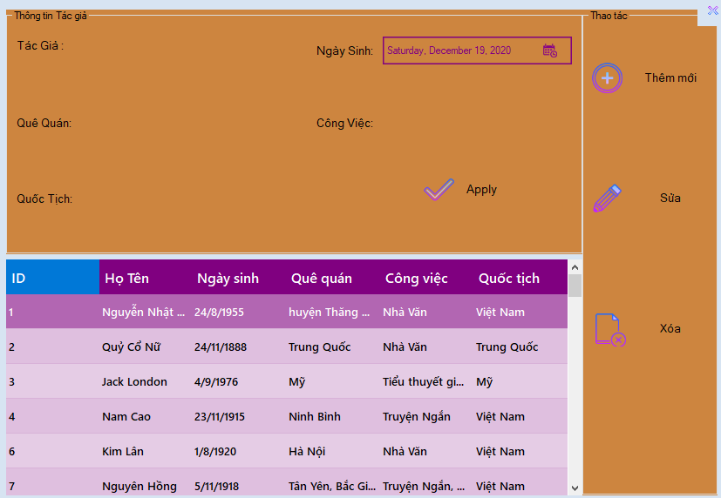
Quản Lý – Tác Giả

Slide 11
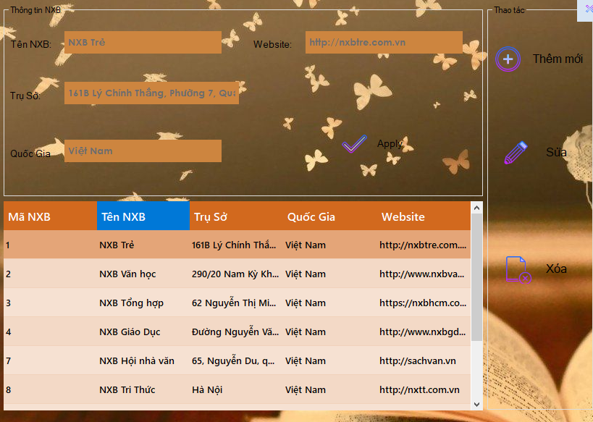
Quản Lý – Nhà Xuất Bản

Slide 12
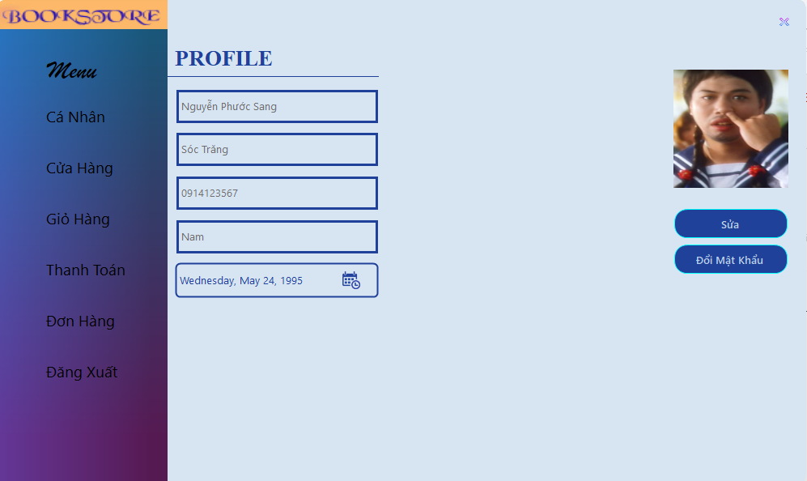
Khách Hàng - Profile

Slide 13
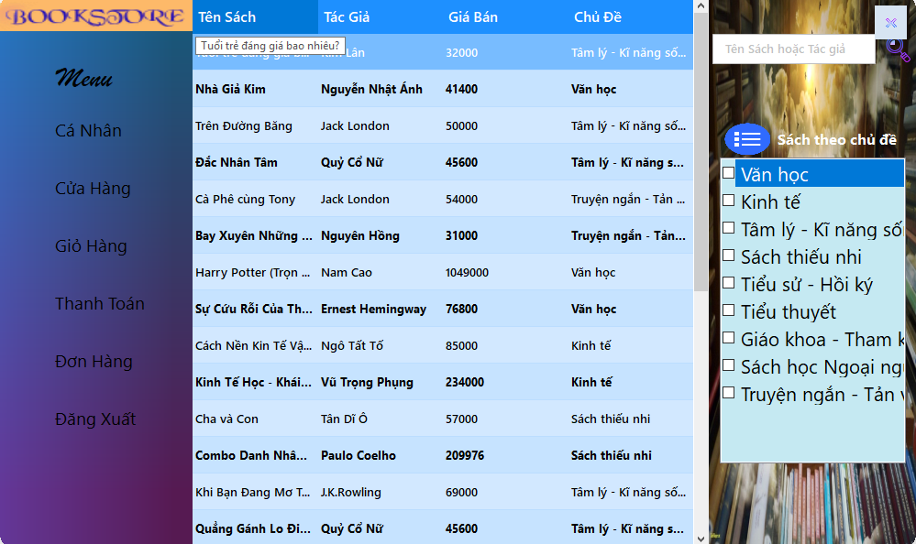
Khách Hàng – Xem Sản Phẩm

Slide 14

Khách Hàng – Xem Sản Phẩm

Slide 15
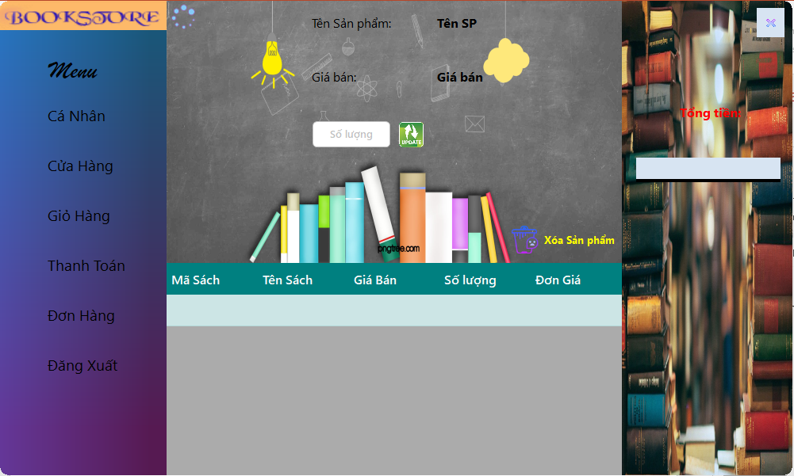
Khách Hàng – Giỏ Hàng

Slide 16
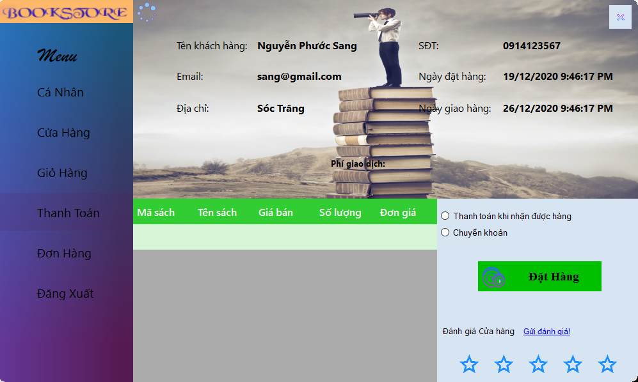
Khách Hàng – Thanh Toán

Slide 17
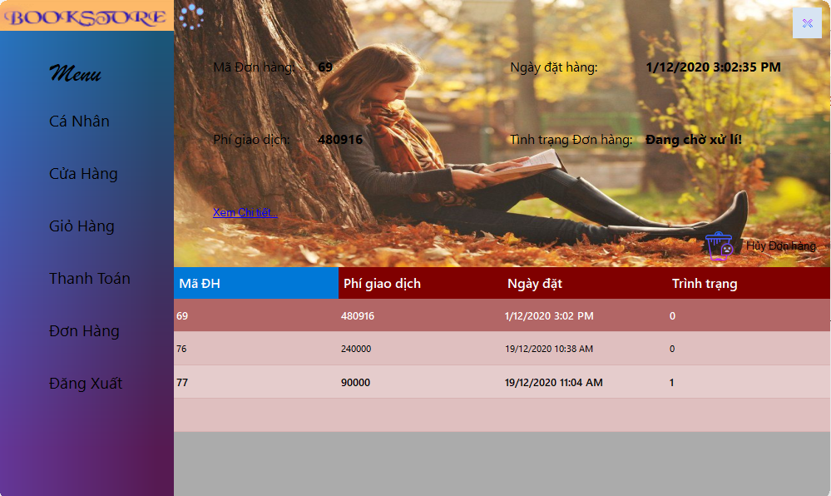
Khách Hàng – Đơn Hàng

Slide 18
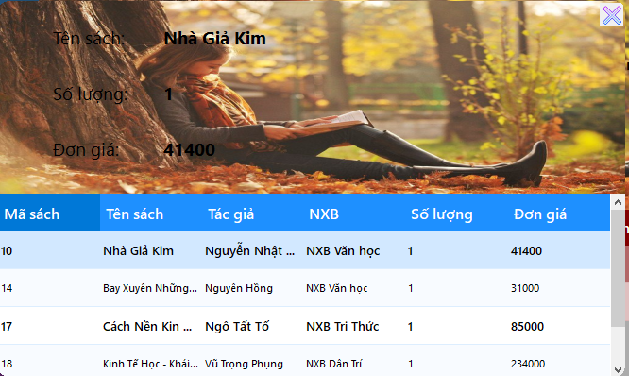
Khách Hàng – Đơn Hàng

Slide 19
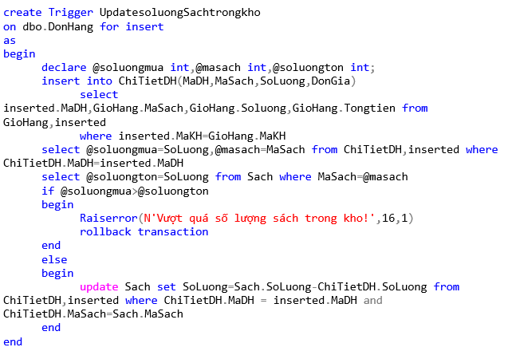
Một Số Trigger – Function - Procedure

Slide 20
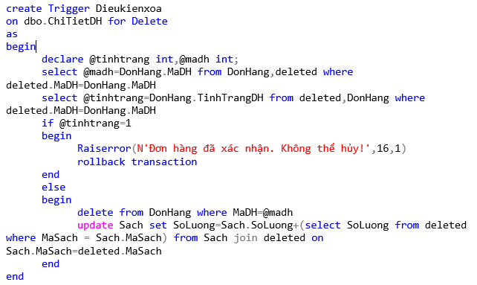
Một Số Trigger – Function - Procedure

Slide 21
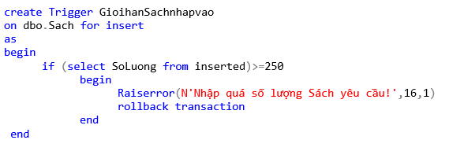
Một Số Trigger – Function - Procedure

Slide 22


